Slide 1


Abstract Writing
张海波 BY2005411
骆 明 BY2005319
李永昌 BY2005313
杨云熙 BY2005116
田博皓 BY2007126
金 晶 BY2005308
2021年05月08日

Slide 2
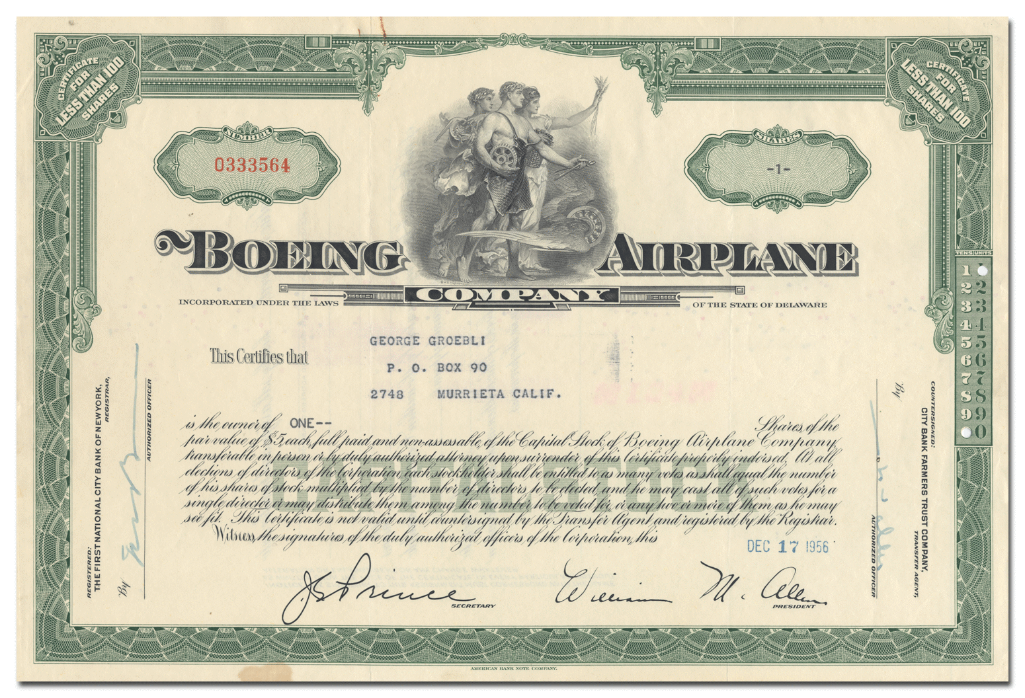
二战前后的军民融合战略分析
早期军民融合
不但开发研制军民用飞机，而且开发民用飞机的延伸产业.
1934年政府要求波音公司的业务分离，在反托拉斯法介入下，波音公司退出航空运输和邮件业务.
拆分后的“波音飞机公司”股票
Notes:
如邮政、空运、空客和培训等延伸产业的业务。1929年年底有诺斯罗普等9个公司加盟波音公司。诺思罗普等公司也被独立了出去。

Slide 3
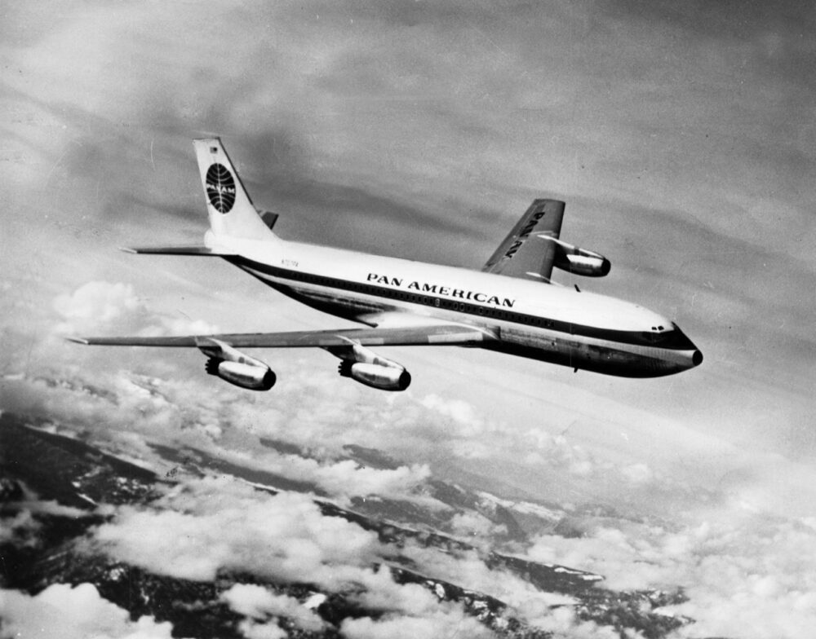
二战前后的军民融合战略分析
二战后的波音707与军转民时代
二战结束后，波音的军机订单也将随之减少
波音总裁威廉·艾伦决定孤注一掷进行波音707的研发
根据707原型机制造的喷气式空中加油机和喷气式客机取得双丰收。
被《财富》杂志评为“航空史上最大的胜利”。

Slide 4
二战前后的军民融合战略分析
分析和4点启示
（一）历史背景下的需求驱动
多次战争中繁荣、战后萧条的历史经验说明了单纯依靠军机市场的风险。军民融合战略下，两域联动，技术交叉，取长补短，大大扩展了波音公司在时代需求更迭下的回旋空间。波音是一个体量很大的公司，“金鳞非池中物”，大体量的公司一定要在一个大的市场中才能生存
（二）技术共享，降低风险
军、民机技术有 60%～70%的通用性，且在设施、人员等方面可以实现高度共享。军民融合可以降低研发风险，在波音飞机的研发过程中，波音公司将其原型机制造成一款两用机型，及既可以用来生产军用飞机，又可以用于生产客机。这样一来，波音投资飞机设计的风险就被大大地降低了。波音公司在在研制民用飞机的时候就想到如何转为军用，在研制军用飞机的时候就想到如何转嫁成民用。这种有机结合已经过长期磨练成为自发行动，这“军”和“民”的有机结合彰显了无限生命力和渗透力。

Slide 5
二战前后的军民融合战略分析
分析和4点启示
（三）决策本质：抓主要矛盾，创新驱动发展
在更短的项目研发阶段，应该抓主要矛盾，解决关键机型的研发。在研制波音707的过程中，波音公司自掏腰包，投入 1600 万美元，相当其战后利润的三分之二，并且在没有航空公司订单的情况下建设生产线。
（四）制度保障：体制机制和政策体系相结合以促进公司发展
波音公司在军民融合过程中不断进行内部机制改革，形成了一套如：股权分散化的外部治理；诚信制度化的内部治理；高独立、专业化的治理平台相互制衡；建立长期化、权益性的激励机制；协同耦合的集团化构架等等制度，也是随国家制度变化，自我更新管理机制的过程

Slide 6
谢谢
北京航空航天大学
2021年05月08日

